Slide 1

Je compose pour vous avec ma douce et fidèle amie
A paris N°10
par Lande

Slide 2
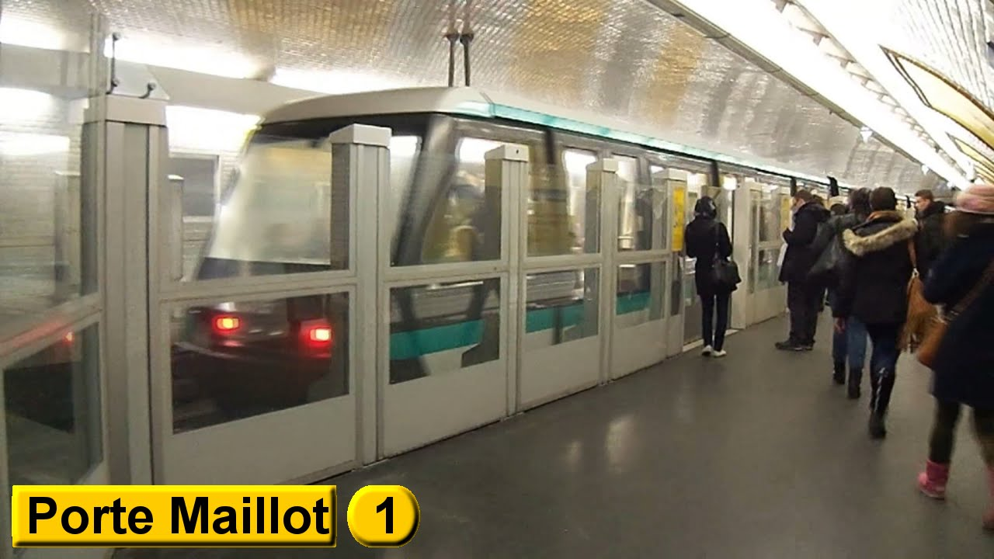
Je compose pour vous avec ma douce et fidèle amie

Slide 3
Je compose pour vous avec ma douce et fidèle amie
Métro Porte Maillot,
la station fantôme Que
la moitié à fonctionner !

Slide 4
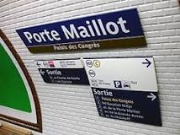
Je compose pour vous avec ma douce et fidèle amie

Slide 5
Je compose pour vous avec ma douce et fidèle amie
La première station Porte Maillot a ouvert en 1900. Comme Porte de Vincennes ou Porte Dauphine, elle prenait la forme d'une voie en « raquette » comportant deux demi-stations situées une centaine de mètres plus à l'est que la station actuelle sous l'avenue de la Grande-Armée. La demi-station sud était consacrée au départ vers Vincennes et la demi-station nord dédiée au terminus depuis Vincennes. Le terminus en boucle permettait aux trains de repartir en sens inverse immédiatement sans changement de côté ou de conducteur (ces derniers assuraient alors un service sans interruption de Château de Vincennes à Château de Vincennes comme s'il s'agissait d'une seule ligne continue).

Slide 6
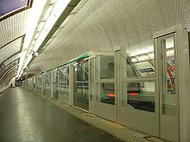
Je compose pour vous avec ma douce et fidèle amie
Portes palières sur le quai inutilisé, en direction de Château de Vincennes.

Slide 7
Je compose pour vous avec ma douce et fidèle amie
En 1937, la station est déplacée à la faveur du prolongement de la ligne à Pont de Neuilly. Le terminus en boucle ne peut être modifié et réutilisé car il est à la même profondeur que la ligne de Petite Ceinture, juste à côté, et empêche donc tout prolongement. De nouvelles voies plongent donc en ligne droite juste après les accès à la boucle sous son tunnel qui est conservé, puis sous l'ancienne Petite Ceinture, où circulent les trains de la ligne C du RER, pour rejoindre la nouvelle station à une centaine de mètres. Celle-ci se compose de deux stations classiques parallèles à deux voies, soit quatre voies. Les voies extérieures sont consacrées à la desserte régulière de la station tandis que les voies centrales auparavant reliées à la ligne côté Paris et côté Neuilly servent de terminus.

Slide 8
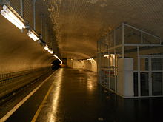
Je compose pour vous avec ma douce et fidèle amie
Demi-quai de l'ancienne station avant 1937. Ce quai sert aujourd'hui de plate-forme de chargement/déchargement.

Slide 9
Je compose pour vous avec ma douce et fidèle amie
En 1992, les embranchements côté Paris sont supprimés laissant place à deux butoirs sur les quais centraux et transforment ces voies en quais de garage permettant notamment le ménage des rames. Côté boucle, l'ancien quai nord (« quai arrivée ») retrouve ponctuellement du public car il est reconverti par la RATP en un salon de réception nommé « L'espace Maillot ». Dans le cadre du projet d'automatisation de la ligne 1, cet espace est transformé en 2007, comme le quai sur (« quai départ »), en nouvel atelier de maintenance sur fosse pour les MP 05, le nouveau matériel sans conducteur de la ligne 1 automatisée1.

Slide 10
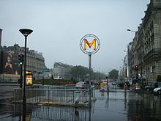
Je compose pour vous avec ma douce et fidèle amie

Slide 11
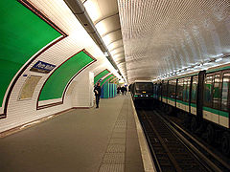
Je compose pour vous avec ma douce et fidèle amie

Slide 12
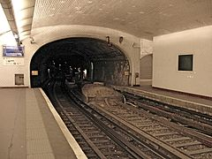
Je compose pour vous avec ma douce et fidèle amie

Slide 13
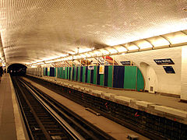
Je compose pour vous avec ma douce et fidèle amie

Slide 14
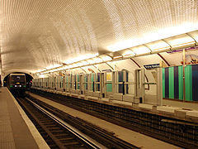
Je compose pour vous avec ma douce et fidèle amie

Slide 15
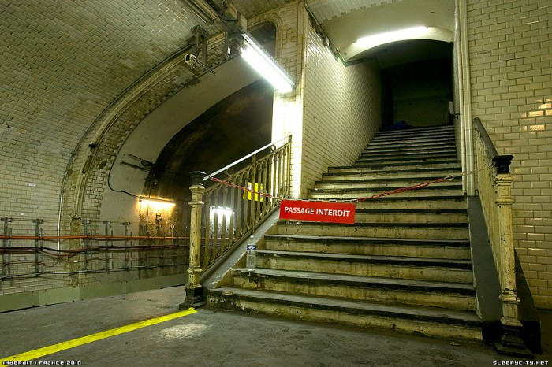
Je compose pour vous avec ma douce et fidèle amie

Slide 16
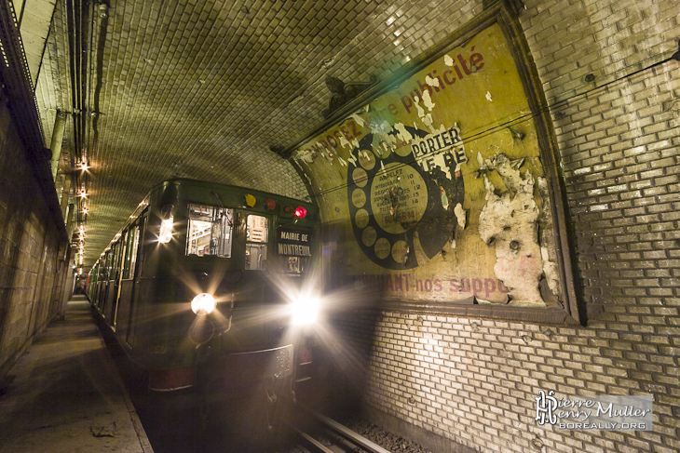
Je compose pour vous avec ma douce et fidèle amie
Saint-martin subway ghost

Slide 17
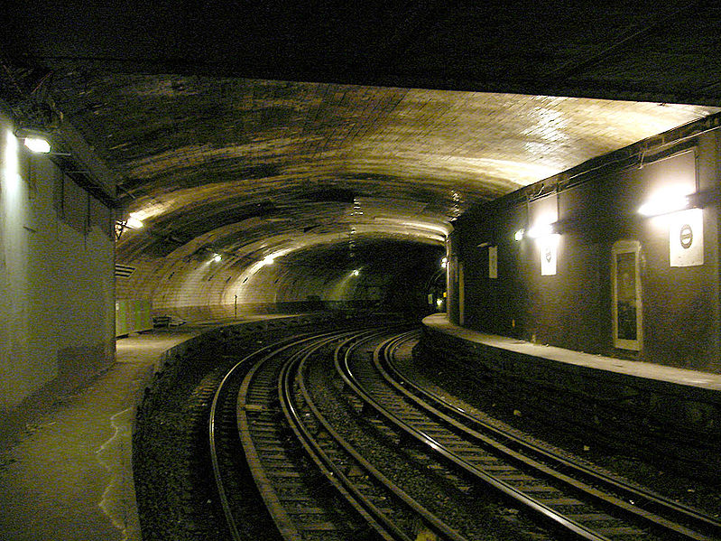
Je compose pour vous avec ma douce et fidèle amie
Ligne 2 - Victor Hugo - Station abandonnee

Slide 18
Je compose pour vous avec ma douce et fidèle amie
Stations fermées
La gare Saint-Martin a été fermée en 1939, ouverte après la Libération et refermée. Cette station était située sur les Grands Boulevards et constituait donc un important point d’accès, mais elle a finalement été refermée en raison de sa proximité - moins de 100 mètres - de la gare voisine Strasbourg - Saint-Denis .
Trois stations sont restées fermées depuis 1939: Arsenal ( ligne 5 ), Champ de Mars ( ligne 8 ) et Croix-Rouge ( ligne 10 ).
Deux autres gares ouvertes contiennent des plates-formes inutilisées (c’est-à-dire qu’elles sont inaccessibles au public): Porte des Lilas - Cinéma ( ligne 3bis ) et Invalides (une plate-forme de la ligne 8 est inutilisée après des travaux de rénovation de la station).

Slide 19
Je compose pour vous avec ma douce et fidèle amie
Les stations fantômes du métro parisien sont des stations qui ont été fermées au public et ne sont plus utilisées en service commercial. Pour des raisons historiques ou économiques, de nombreuses stations du métro parisien ont été rendues inaccessibles et inutilisées, ce qui confère un sentiment de mystère aux Parisiens.
La plupart de ces stations fantômes ont été fermées lorsque la France est entrée dans la Seconde Guerre mondiale en septembre 1939 et certaines ont été fermées depuis. D'autres ont été réutilisés ou ont complètement disparu avec l'évolution du réseau. Deux stations ont été construites mais n'ont jamais été utilisées. Aujourd'hui, elles sont toujours inaccessibles au public. Trois autres ont été conçus mais n'ont jamais été desservis par une ligne de métro.

Slide 20
Je compose pour vous avec ma douce et fidèle amie
C’était
A paris N° 10
par Lande

